Slide 1
МИРОВЫЕ РЕЛИГИИ
Социально-гуманитарный институт КБГУ

Slide 2
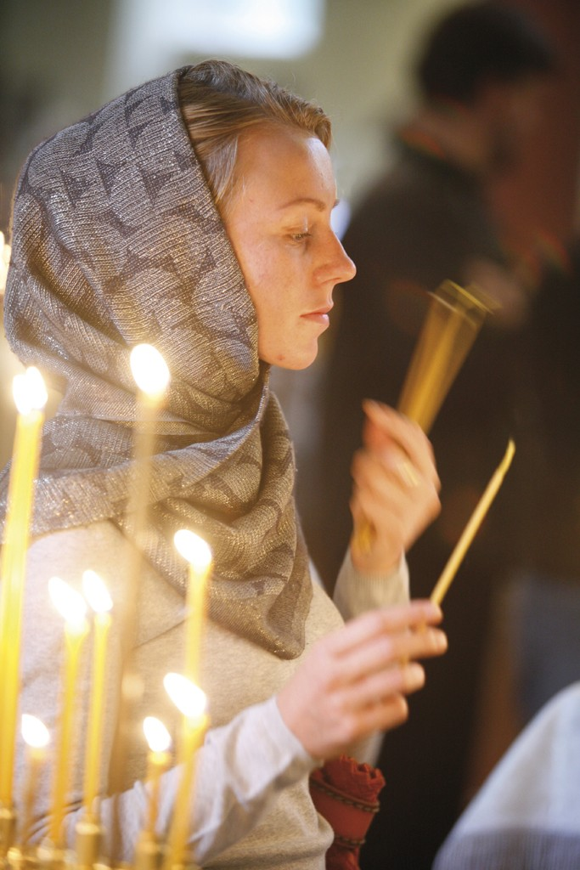
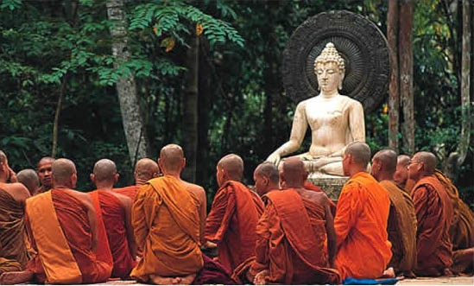
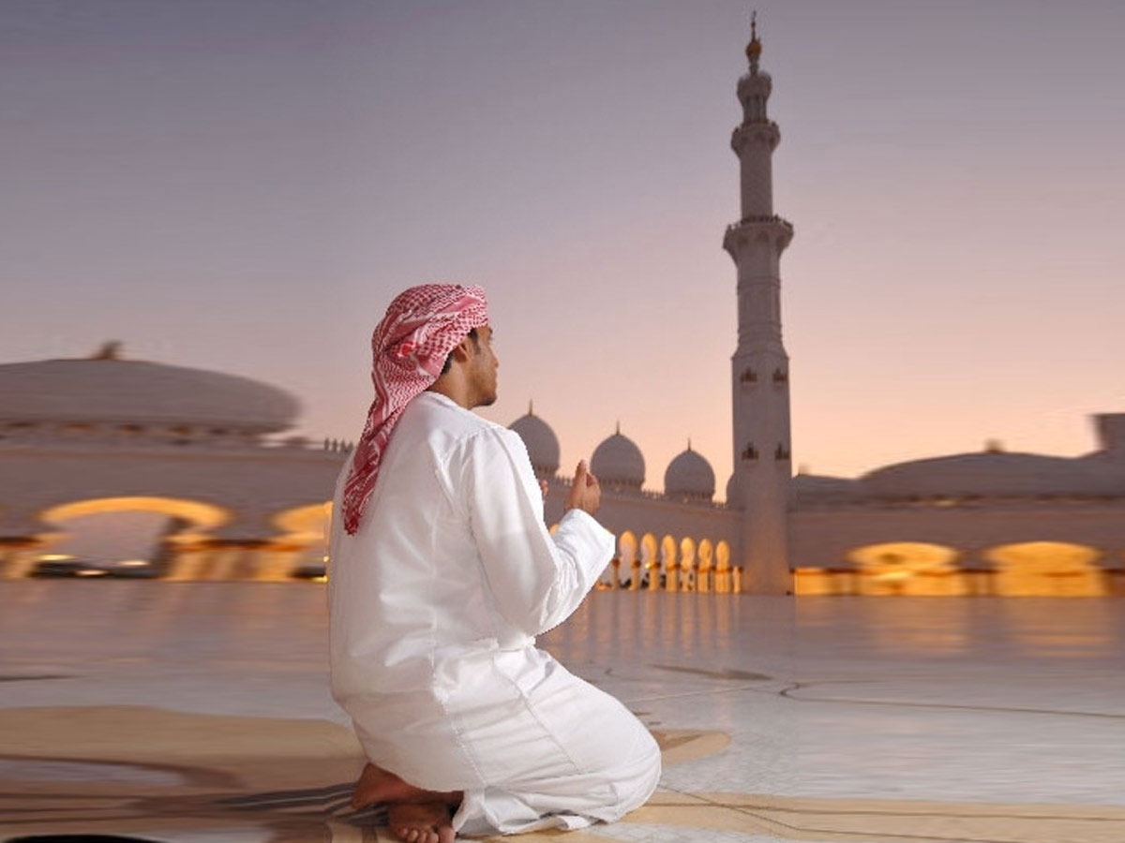
МИРОВЫЕ РЕЛИГИИ

Slide 3
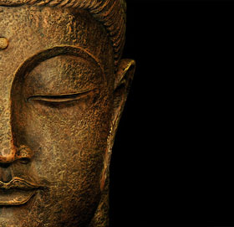
БУДДИЗМ
Будда – основатель учения. Последователи буддизма называли его «Дхарма» (Закон, Учение) или «Буддхадхарма» (Учение Будды).
Термин «буддизм» был создан европейцами в XIX веке.

Slide 4
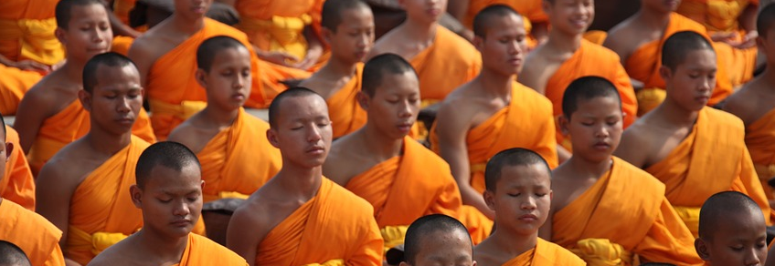
Жизнь есть страдание, от страдания можно освободиться, есть путь освобождения.
Человек мог вырваться из сансары(перерождения) индивидуальным усилием, осознав и сформулировав свой, личный, «праведный» путь, и, повлияв на судьбу, изменить воздаяние.

Slide 5

Южная Азия, III в. до н.э. Происходит процесс канонизации учения.
«Три драгоценности» буддизма:
учитель – Будда;
учение – дхарма;
хранитель истины – община, сангха.

Slide 6
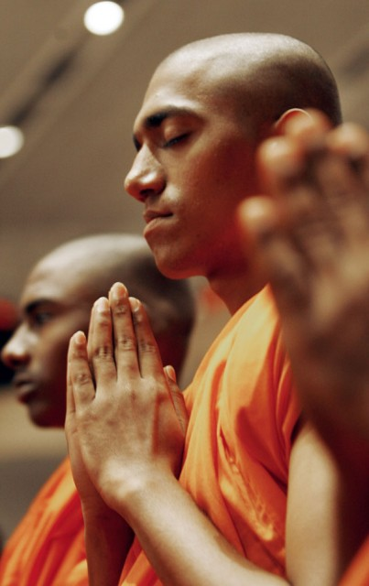
ОСНОВНЫЕ ИДЕИ И НАПРАВЛЕНИЯ БУДДИЗМА
«Четыре великие истины»:
1) жизнь есть страдание;
2) причина всех страданий — желания;
3) страдания можно прекратить путем избавления от желаний, «погашением» последних, а для этого необходимо
4) вести добродетельную жизнь по законам «правильного поведения» и «правильного знания»

Slide 7
ОСНОВНЫЕ ИДЕИ И НАПРАВЛЕНИЯ БУДДИЗМА
хинаяна
Узкий путь освобождения;
Членство в сангхе;
махаяна
Широкий путь освобождения;
Значимость молитв, обрядов, эмоциональной и иррациональной связи с высшими существами;
Простота обрядов;
Усложнение пантеона
Менее значим и сложен пантеон

Slide 8

III в до н.э. - Распространение учения за пределами Индии в южном и юго-восточном направлениях (в форме хинаяны);
Рубеж н. э – север, северо-запад, северо-восток (в форме махаяны);
В самой Индии буддизм постепенно вытесняется индуизмом и исчезает на века в нач. II тыс. н.э.

Slide 9
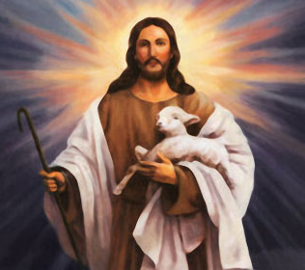
ХРИСТИАНСТВО
Имеет три основных направления: православие, католицизм, протестантизм. В основе — вера в Иисуса Христа как Богочеловека, Спасителя, воплощение 2-го лица триединого Божества (Троица).

Slide 10
ДОГМАТИКА ХРИСТИАНСТВА
Учение о Боге
Учение о Богочеловеке (христология)
Антропология

Slide 11
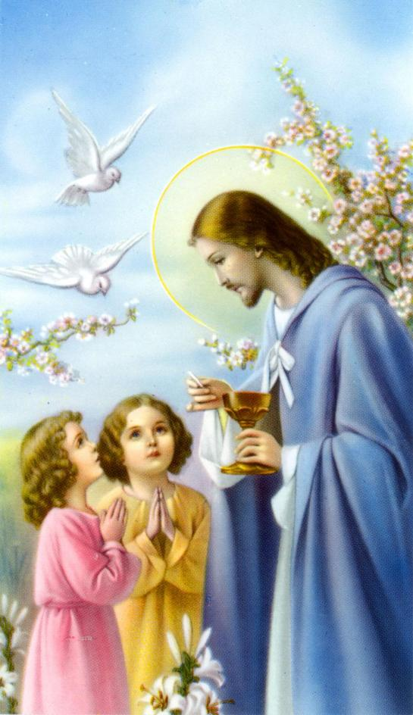
УЧЕНИЕ О БОГЕ
единый Бог;
все личности, существа и предметы являются творениями, созданными из ничего (по отношению к Нему);
всеблагость, всевидение и всемогущество — уникальными атрибутами

Slide 12
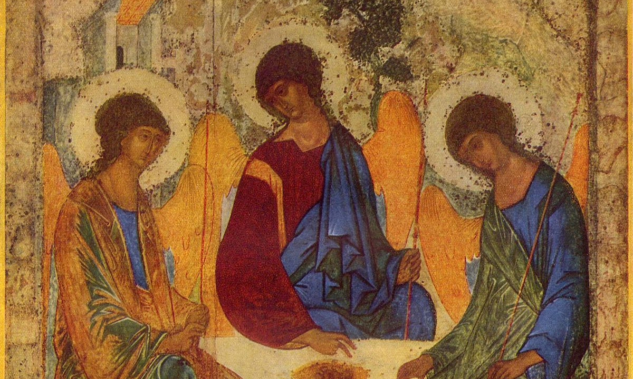
УЧЕНИЕ О БОГЕ
«Согласно догмату Триединства, внутренняя жизнь Божества есть личное отношение трех «Ипостасей», или Лиц: Отца (безначального Первоначала), Сына, или «Слова» — Логоса (смыслового и оформляющего Начала) и Святого Духа («животворящего» Начала).

Slide 13
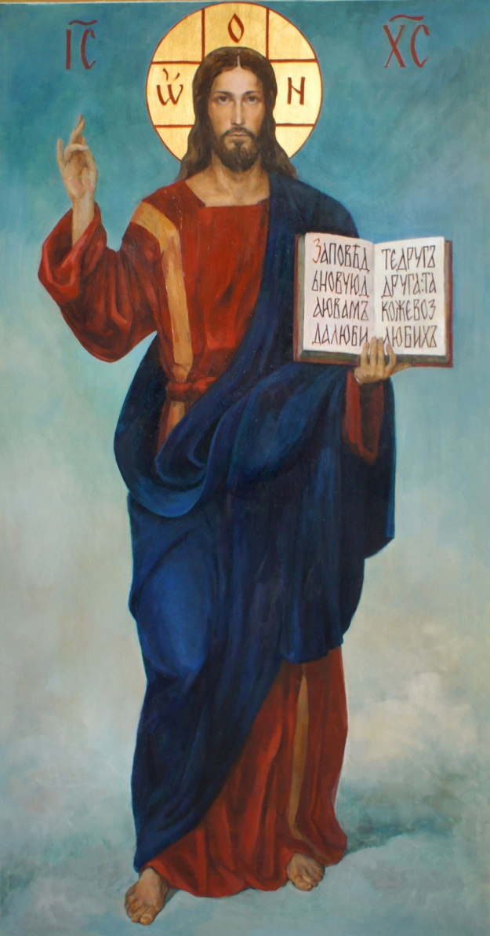
УЧЕНИЕ О БОГОЧЕЛОВЕКЕ (ХРИСТОЛОГИЯ)
Иисус Христос — «Единородный», единственный Сын Единого Бога, не подлежащий включению ни в какой ряд, подобный, скажем, принципиальной множественности бодхисатв.

Slide 14
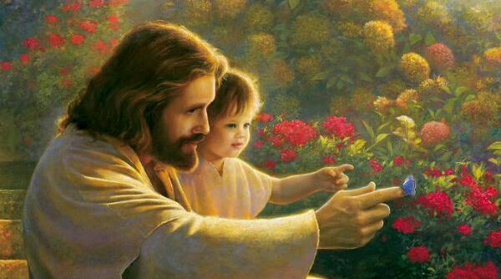
АНТРОПОЛОГИЯ
В изначальном, «первозданном» состоянии и в конечном замысле Бога о человеке мистическое достоинство принадлежит не только человеческому духу, но и телу. Христианская эсхатология учит не просто о бессмертии души, но о воскресении преображенной плоти — по выражению апостола Павла, «тела духовного».
Нисхождение Бога к человеку есть одновременно требование восхождения человека к Богу.

Slide 15
ПОЯВЛЕНИЕ ПРАВОСЛАВИЯ И КАТОЛИЦИЗМА
К 1054 г. Официально провозглашено и в XIII в. произошло разделение церквей
Появляется православная (центр - Константинополь) и католическая (центр – Рим)

Slide 16
ДОГМАТЫ В ПРАВОСЛАВИИ
1. Бог один.
2. Бог троичен в Лицах: Бог Отец, Бог Сын, Бог Дух Святой.
3. Иисус Христос – воплощенный Бог.
4. Иисус Христос умер телесно на кресте, был похоронен, воскрес и вознесся в Божественную славу.
5. Христос придет второй раз во славе судить живых и мертвых.
6. Церковь Христова – Одна, Святая, Соборная и Апостольская.
7. Все мертвые люди воскреснут и будут жить вечно.

Slide 17
ДОГМАТЫ В ПРАВОСЛАВИИ
Догмат – выражение веры Церкви, религиозная истина.
Догмат троичности Бога
Догмат перевоплощения
Догмат искупления

Slide 18
ДОГМАТЫ В КАТОЛИЧЕСТВЕ
1. Филиокве (Святой Дух исходит и от Отца, и от Сына).
2. Непорочное зачатие Девы Марии (широкое почитание), Её телесное вознесение.
3. Догмат о чистилище.
4. Непогрешимость Папы Римского, централизованная церковная организация.
5. Догмат об индульгенциях.
6. Догмат о безбрачии священников.
7. Доктрина о папской безошибочности ex cathedra.
8. Нерасторжимость таинства брака.

Slide 19
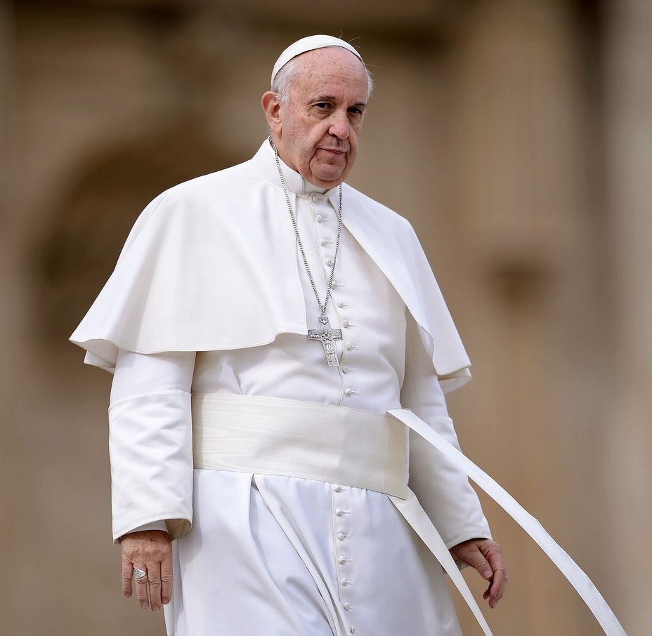
Основу веры католицизма составляют книги Нового и Ветхого Заветов (Святое Писание), решения 21 Вселенского Церковного Собора и суждения римских пап по церковным и мирским делам (Святое Придание).
Глава Церкви – Папа, исполняет тройную функцию: - епископа Рима;
- пастыря Вселенской Церкви; – главы Государства Ватикан.

Slide 20
ДОГМАТЫ В ПРОТЕСТАНТИЗМЕ
1. Библия является единственным боговдохновенным и аутентичным словом Господа, единственным источником христианских доктрин.
2. Прощение можно получить только верой, безотносительно к добрым делам и поступкам.
3. Спасение приходит только как Божья благодать, как незаслуженная милость и незаслуженный дар от Бога ради Иисуса, но не как что-то заслуженное грешником.
4. Иисус является единственным посредником между Богом и человеком, спасение возможно только через веру в Него.
5. Человек должен почитать только Бога и поклоняться только Ему, так как спасение даруется только и единственно через Его волю и действия — не только дар Искупления Иисуса на кресте, но также дар веры в это Искупление, созданной в сердцах верующих Святым Духом.
6. Каждый верующий имеет право толковать и излагать Слово Божье.

Slide 21
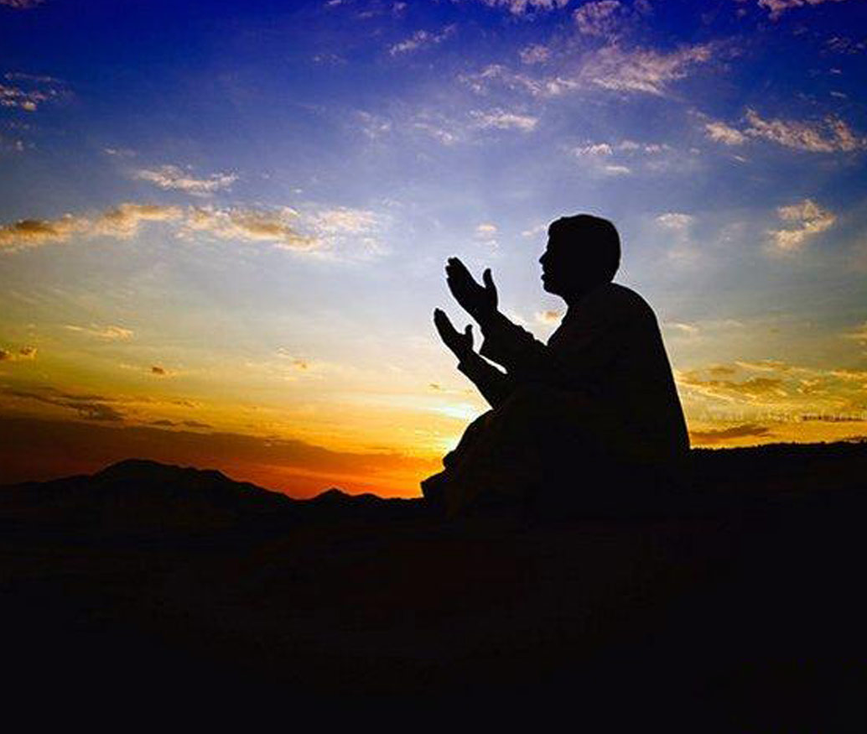
ИСЛАМ
МУХАММАД И ЕГО ПРОПОВЕДЬ
Осмысление религиозной ситуации;
Начало открытой проповеди;
Переселение в Ясриб (Медину);
Возвращение в Мекку;
Основные идеи проповеди.

Slide 22
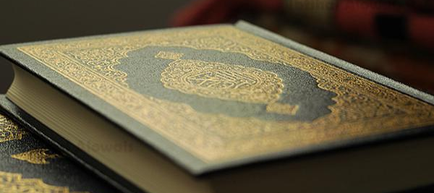
КОРАН И КОРАНИСТИКА. СУННА
Коран - (араб, чтение вслух, речитатив, декламация) — главная священная книга мусульман, в которой зафиксированы проповеди пророка Мухаммада, произнесенные в форме «божественных откровений».

Slide 23
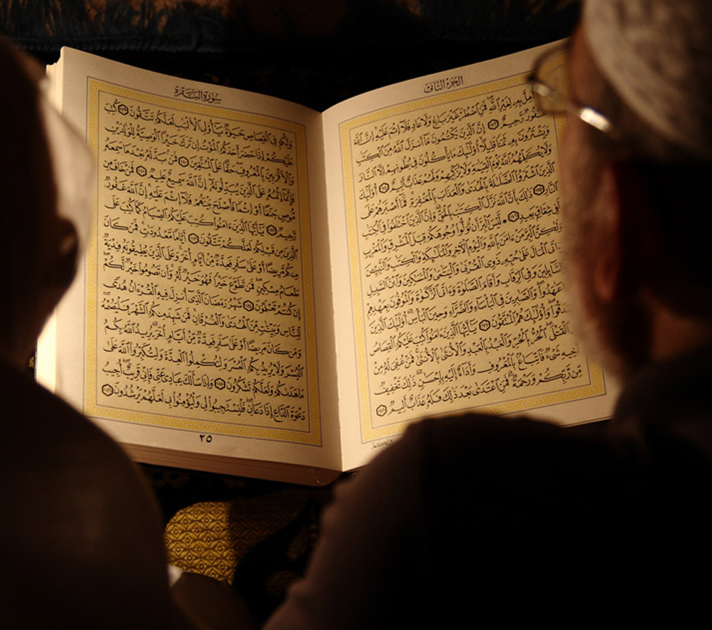
КОРАН И КОРАНИСТИКА. СУННА
Сунна - (араб, обычай, пример) — пример жизненного пути посланника Аллаха как эталон и руководство для жизнедеятельности мусульманской общины в целом и каждого мусульманина в отдельности

Slide 24
ДОГМАТИКА И РИТУАЛ
Основных догматов ислама, или, как их называют, «корней, основ веры» (усуль ад-дин) — пять.
Единобожие (таухид)
Признание пророческой миссии Мухаммада и пророков, живших до него (нубувва)
Вера в воскресение, Судный день и потусторонний мир (маад, или кийяма)
Учение об имамате-халифате (имама-хиляфа)
Вера в божественную справедливость, в правосудие
Аллаха (адль)

Slide 25
ДОГМАТИКА И РИТУАЛ
На раннем этапе существования мусульманской общины сложились представления о пяти «столпах» мусульманского вероучения (аркан ад-дин)
Шахада (араб, свидетельство) —. исповедание веры
Cоблюдение поста (араб, саум) в рамадан
Коранический налог в пользу нуждающихся (закят)
Паломничество в Мекку (хадж)
Мусульманская каноническая молитва (араб, салат, перс, намаз)

Slide 26
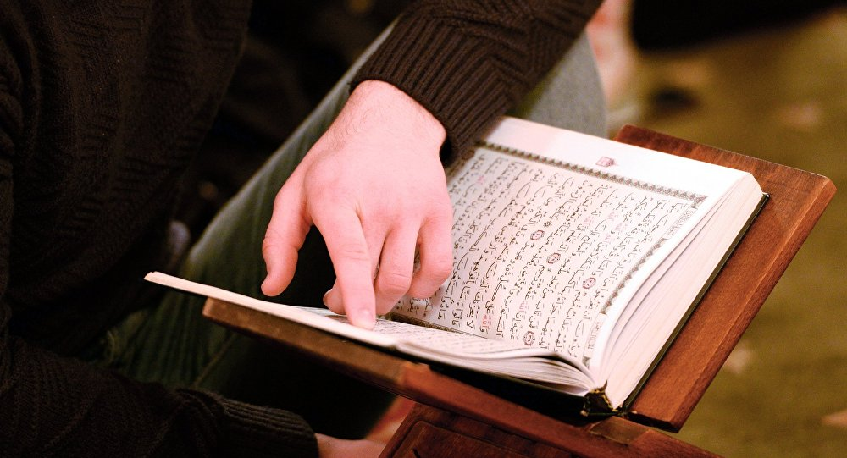
ДОГМАТИКА И РИТУАЛ
Запреты, порицаемые и неодобряемые мусульманским правом установки;
Религиозные праздники в жизни мусульман;

Slide 27
ОСНОВНЫЕ НАПРАВЛЕНИЯ В ИСЛАМЕ
Сунниты
Шииты

Slide 28
Спасибо за внимание!
Социально-гуманитарный институт КБГУ

